Slide 1
Боротьба з космополітизмом в СРСР
1947-1953 р. р.

Slide 2
Космополітизм — це співіснування та взаємодія численних ідентичностей і почуття приналежності до світового громадянства за рамками націй, не будучи ними скутим.

Slide 3
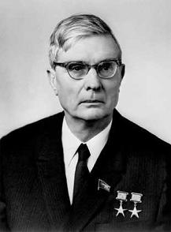
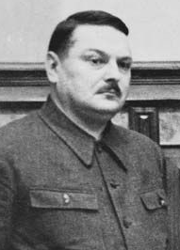
Ця кампанія мала на меті посилити культурно-ідеоло-гічну ізоляцію радянського суспільства, ізолювати і про-тиставити інтелігенцію іншим прошаркам суспільства, розпалити шовіністичні та антисемітські настрої, посили-ти процес русифікації, відновити образ “ внутрішнього ворога ” як необхідного атрибута тотального режиму.
Михайло Андрійович Суслов
Андреій Олександрович Жданов
(26 лютого 1896 р. — 31 серпня 1948 р.)
— державний і партійний діяч СРСР 1930 р. —1940-х р. Генерал-полковник. Втілювач репресій проти євреїв, укра-їнців…
(21 листопад 1902 р. — 25 січень 1982р.,) - радянський партійний і державнний діяч, член Політбюро, Президіу ЦК КПРС (1952р. – 53р.), (1955р. – 82р.), Секретар ЦК КПРС (1947р.—82р.).

Slide 4
Боротьба з “ космополітами “
Кампанія боротьби з “ космополітами “ мала нега-тивні наслідки для розвитку культури:
у літературі й театрі, по суті, зникло поняття мистецької школи;
поглибилась ізоляція від надбань західної культури;
театральна та літературна критика перетворилась із засобу сти-мулювання творчого розвитку на засіб утримання митців у межах офіційної ідеології;
обмежено свободу творчості.

Slide 5
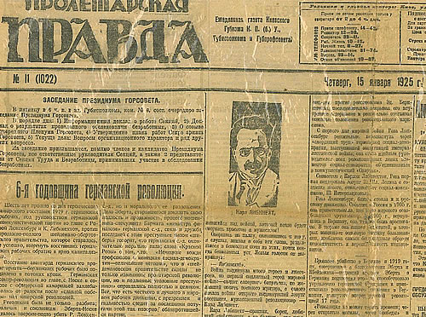
Сигналом до атаки проти “ космополітів ” стала ре-дакційна стаття “ Про одну антипатріотичну групу те-атральних критиків ”, опубліковану в січні 1949 р. у газеті “ Правда “. Відгомоном цієї статті в Україні стало навішування ярликів “ безрідних космополітів “ на літературних і театральних критиків О. Борщагівського, А. Гозепура, Г.Попенкер, Й. Бухбіндер, Н. Забора, А. Тон-тар.

Slide 6
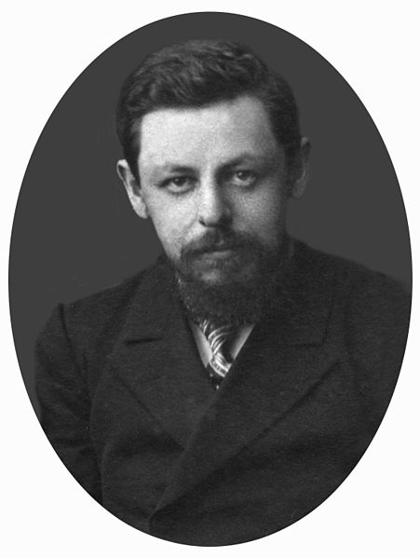
Є. В. Тарле
був звинувачений в приналежности до «Промпартії». Рішенням колегії ОГПУ від 8 сепня 1931 р. Є. В. Тарле був репресований до Алма-Ати. Там він почав писати свого «Наполеона».
Космополітизм супроводжував репресії проти Євреської інтелігенції в СРСР.

Slide 7
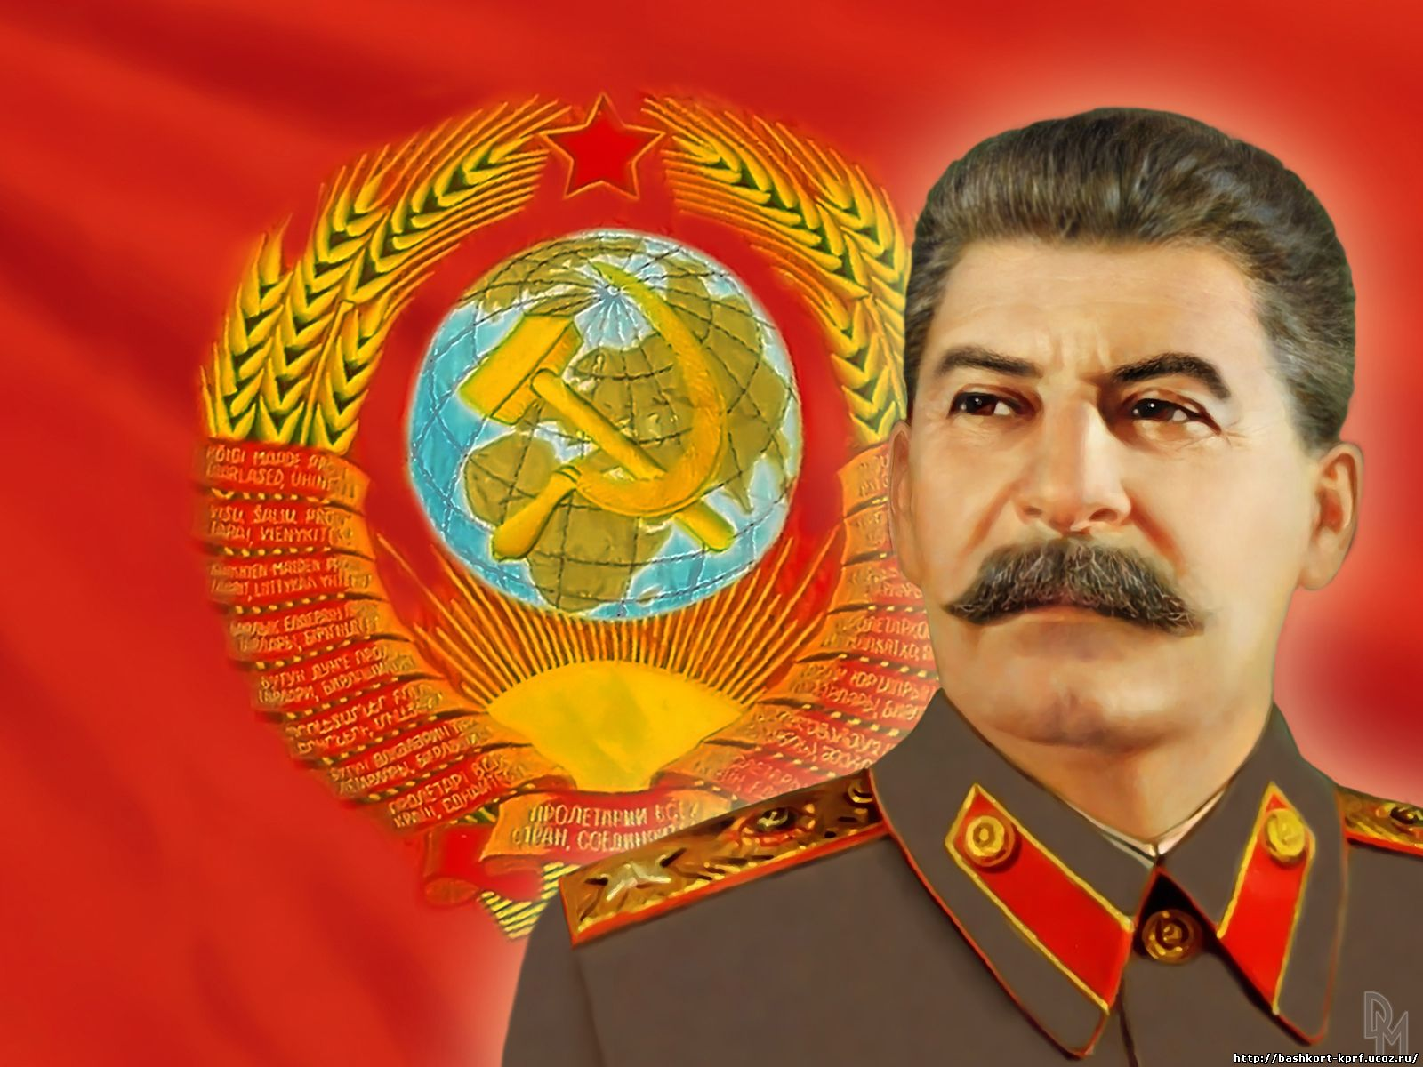
17 березня 1937 р. Президіум ЦВК СРСР судимість знято з Є. В. Тарле, також було відновлене звання академіка. Але 10 червня 1937 р. в «Правде» і «Известиях» були опубліковані разгромні рецензії на книгу «Наполеон», даний твір був охарактеризований як: «ярким образцом вражеской вылазки». Недивлячись на це, Є. В. Тарле був прощений, за особистої ініціативі Сталіна…
«…В 1945 году журнал ЦК ВКП (б) «Большевик» подверг критике его труд…».

Slide 8
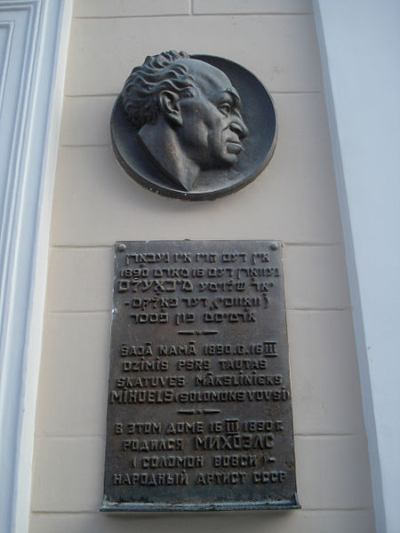
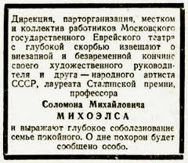
1890—1948 р.р.) – радянський, єврей-ський театральний актор і режисер, пе-дагог, громадський і політичний діяч.
Народний артист СРСР (1939р.). Лау-реат Сталінскої премії Другого ступеня (1946 р.).
Убитий працівниками МДБ. Вбив-ство замасковане під дтп…
Працівники МДБ отримали за дану операцію найвищі державні нагороди СРСР: троє із офіцерів були нагоро-джені орденом Вітчизняної війни пер-шого степеня, один — орденом Черво-ної Зірки; керівник операції Л. Ф. Ца-нава отримав орден Червого Прапора.
Соломон Михайлович Міхоелс
(справжня фамілія Вовсі)

Slide 9
Дарував би я світу на всі часи
Невідквітне весняне цвітіння, .
Щоб людство жило у полоні краси,
Не знаючи смерті і тління.
Я світ обсадив би з кінця в кінець
Садами братерства й любові, .
Щоб чисті пориви людських сердець
Проростали, мов квіти чудові.
Квітували б постійно поля і ліси,
Одягнуті в шати зелені,
А я наслухав би пташок голоси
Й переймав їх пісні натхненні.
Переклав з єврейської Петро Осадчук
Бухбіндер Йосип Шмульовичч - поет
(1908 р., Черняхів — 1993 р., Київ)

Slide 10
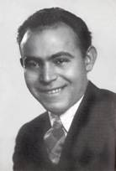
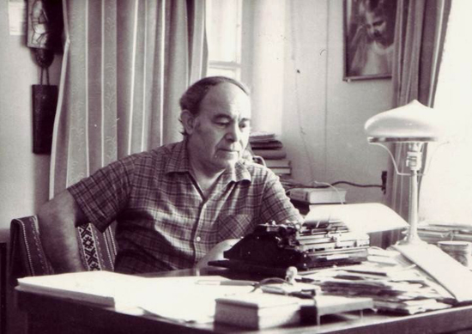
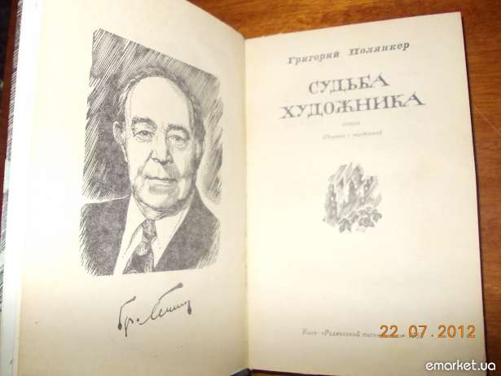
Гершл (Григорій Ісаакович) Полянкер (15 лютого 1911 р., Умань - 22 жовтня 1997 р. чи 1998 р., Київ) — єврейський пись-менник. Писав на ідіші.
Закінчив Києвський педагогічний інститут. Публиковався на поч. 1930 р. В 1941-1945 р.р. - на фронті, публікувався в газеті «Эйникайт» («Единство» на ідіші), випустив збірники розповідей.
В 1947—1948 р.р. - головний редактор альманаха «Дэр Штэрн» («Звезда»).
В 1949 р. репресований. З 1949 р. по 1954 р. знаходився в Карлаге (Казахстан). В 1954 р. звільнений. З 1956 р. жив в Києвеі. Член Союза письменників України. Автор багатьох повістей і романів, в том числі «Дэр лэрэр фун Мэджибож» «Вчитель из Меджибожа», «Дэр бэкэр фун Коломэйе» «Бу-лочник из Коломиї», «Шмае-газлэн» («Шмая-разбійник»)…

Slide 11
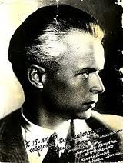
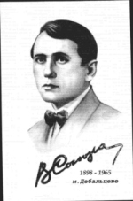
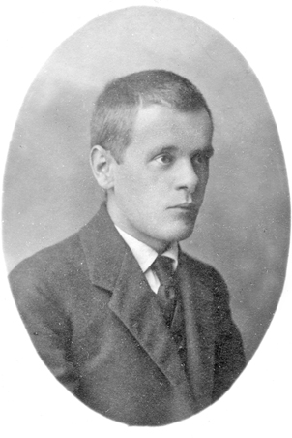
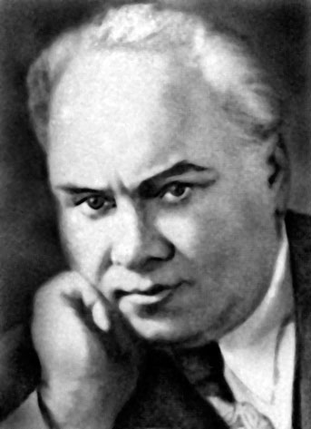
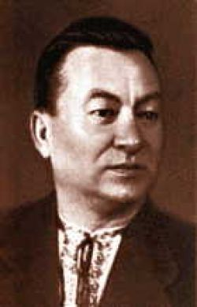
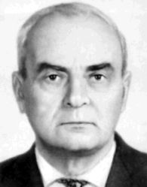
Від початку 1950-х рр. насувається нова хвиля звинувачень української інтелігенції. Переслідувань зазнали не лише письменники, науковці, а й композитори та кінорежисери: Б. Лятошинський, М. Колесса, М. Вериківський. К. Данькевич (опера “ Богдан Хмельницький ”), О. Довженко, Л. Делоне, І Поляков… Ососбливо нещадної критики зазанав В. Сосюра за вірш “ Любіть Україну ” (1944 р.), який було оголошено “ ідейно порочним твором “.

Slide 12
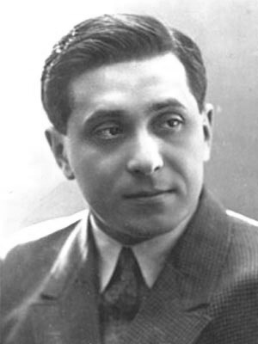
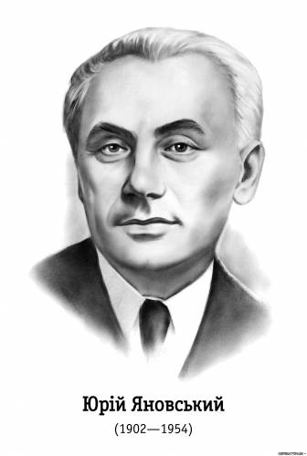
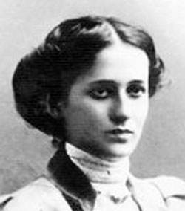
“ Жданівщина “ призвела до гальмування розвитку науки, літератури і мистецтва в країні, породила потворні явища в серидовищі радянської інтелігенції, викликала її розмежу-вання. Сталінський режим остаточно протиставив владу й народ, ліквідував патріотичне піднесення років війни, па-ростки відродження української культури. У міжнародному плані “ жданівщина “ посилила відірваність радянських митців від досягнень світової культури, стала ідеологічним обґрунтуванням конфронтаційної зовнішньої політики СРСР.
Ахматова А.
Яновський Ю.
Зощенко М.

Slide 13
Використані джерела:
1. http://uk.wikipedia.org;
2. http://nplu.org/ua;
3. http://www.ukrlib.com.ua;
4. http://www.parafia.org.ua;
5. http://seance.ru;
6. http://www.day.kiev.ua
7. Новий довідник: Історія України.-К.: ТОВ “КАЗКА”, 2006.-736 с.

Slide 14
ДЯКУЮ ЗА УВАГУ
Виконала:
учениця групи №20 Завальницька Уляна
4112 Оператор ком`ютерного набору
Калуш/2012

